Slide 1
EMPATYZER · HISTORIE Z PRACY
Nowy szef, nowa gra
Nowy lider a niewidzialne zasady
Zofia wprowadza jedno centrum decyzji do zespołu, który wcześniej działał bardziej poziomo. Zmienia się niewidzialny kontrakt pracy, choć nikt go nie nazywa.
Notes:
Empatyzer. Historia z pracy: Nowy szef, nowa gra.
Zofia wprowadza jedno centrum decyzji do zespołu, który wcześniej działał bardziej poziomo. Zmienia się niewidzialny kontrakt pracy, choć nikt go nie nazywa.
Temat: Nowy lider a niewidzialne zasady. Bohaterowie: Zofia, Olek, Jonas.

Slide 2

1
Dogadam to z klientem i wrócę z decyzją.
Notes:
Empatyzer. Historia z pracy: Nowy szef, nowa gra.
Kadr 1 z 6. Olek i Jonas dotąd sami rozmawiają z klientem w swoich obszarach.
Olek: Dogadam to z klientem i wrócę z decyzją.

Slide 3
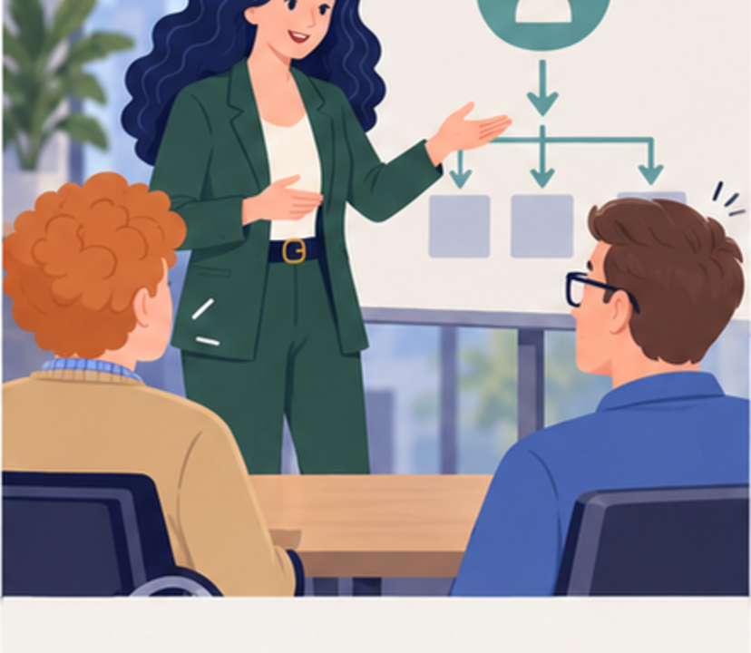
2
Od teraz wszystkie ustalenia z klientem idą przeze mnie.
Notes:
Empatyzer. Historia z pracy: Nowy szef, nowa gra.
Kadr 2 z 6. Zofia przejmuje prowadzenie projektu.
Zofia: Od teraz wszystkie ustalenia z klientem idą przeze mnie.

Slide 4

3
Zabrano nam informację i odpowiedzialność.
Wreszcie ktoś trzyma projekt.
Notes:
Empatyzer. Historia z pracy: Nowy szef, nowa gra.
Kadr 3 z 6. Zofia odbywa spotkanie sama i przekazuje gotowe ustalenia.
Jonas: Zabrano nam informację i odpowiedzialność. | Zofia: Wreszcie ktoś trzyma projekt.

Slide 5

4
Nie da się odpowiadać za wynik, jeśli nie mamy dostępu do rozmowy.
Nie potrzebuję drugiego centrum dowodzenia.
Notes:
Empatyzer. Historia z pracy: Nowy szef, nowa gra.
Kadr 4 z 6. Zespół zaczyna kwestionować nowy układ.
Olek: Nie da się odpowiadać za wynik, jeśli nie mamy dostępu do rozmowy. | Zofia: Nie potrzebuję drugiego centrum dowodzenia.

Slide 6

5
Kluczowe negocjacje prowadzę ja. Techniczne ustalenia prowadzicie wy.
I wszyscy widzimy notatki.
Notes:
Empatyzer. Historia z pracy: Nowy szef, nowa gra.
Kadr 5 z 6. Ustalają nowy podział kanałów i odpowiedzialności.
Zofia: Kluczowe negocjacje prowadzę ja. Techniczne ustalenia prowadzicie wy. | Jonas: I wszyscy widzimy notatki.

Slide 7

6
Zofia zwiększa kontrolę, ponieważ jedno centrum
decyzji oznacza dla niej jasną odpowiedzialność.
Olek i Jonas byli przyzwyczajeni do bezpośredniego
wpływu oraz pełnego dostępu do informacji. Ten sam
układ wygląda więc dla niej jak porządek, a dla nich
jak odebranie zaufania. Przy zmianie lidera trzeba
nazwać nowy kontrakt pracy: kto prowadzi które
rozmowy, kto podejmuje decyzje, kto odpowiada za
wynik i gdzie wszyscy widzą ustalenia.
EMPATYZER · PRZED WAŻNĄ ROZMOWĄ
Notes:
Empatyzer. Historia z pracy: Nowy szef, nowa gra.
Podsumowanie Em: Zofia zwiększa kontrolę, ponieważ jedno centrum decyzji oznacza dla niej jasną odpowiedzialność. Olek i Jonas byli przyzwyczajeni do bezpośredniego wpływu oraz pełnego dostępu do informacji. Ten sam układ wygląda więc dla niej jak porządek, a dla nich jak odebranie zaufania. Przy zmianie lidera trzeba nazwać nowy kontrakt pracy: kto prowadzi które rozmowy, kto podejmuje decyzje, kto odpowiada za wynik i gdzie wszyscy widzą ustalenia.
Empatyzer pomaga przygotować sposób komunikacji przed ważną rozmową.

